Slide 1

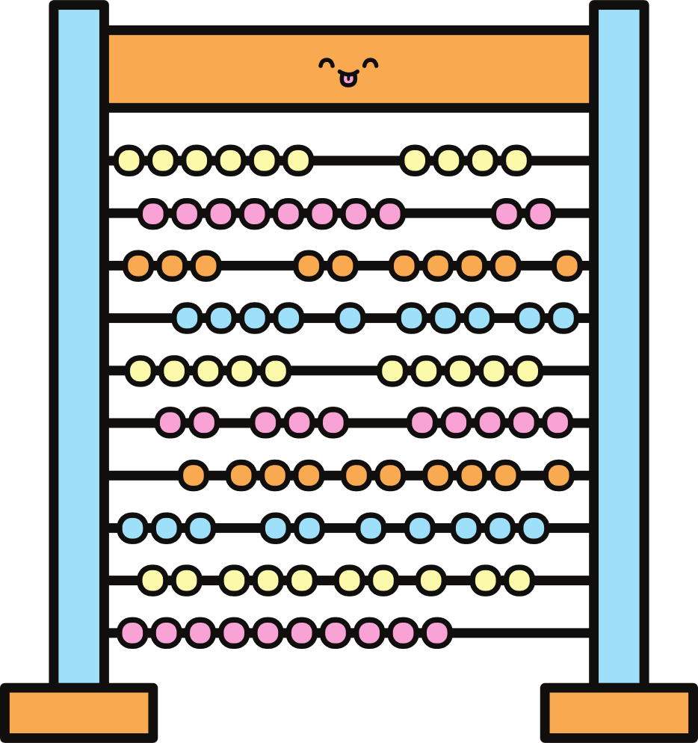
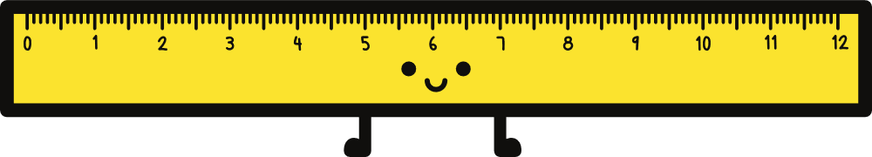
4
6
5
meet
رياضيّات عَبر ألـ
2
0
1
معلمات ومعلمين، أهلًا بكم، في عارضة الشرائح التي أمامكم عدّة نشاطات ملائمة لدرس قصير بموضوع الأجسام.
يمكن الاستعانة بها في الدروس التزامنية (وأيضا كمهام قصيرة في الدروس داخل الصف).
النشاطات تلائم تلاميذ الصّف الرابع.
للتوسّع في الموضوع ولنشاطات أخرى، يمكنكم إيجادها في الموقع – وحدات تعليمية محوسبة في الفضاء التربوي
(ביחידות הוראה מתוקשבות במרחב הפדגוגי).
3
الأجسام
الصّف الرّابع
8
7
9

Slide 2
كَم مُكعّبًا أُزيل مِن المَبنى أ ليَنتج المَبنى ب؟
المبنى أ
المبنى ب

Slide 3

علّموا على الجُمَل التي تُشير إلى صِفات الصُّندوق.
اضغَطوا على كل صِفَة لِلتحقّق.
له 6 أوجُه.
جَميع الأوجُه مُتَطابِقَة.
كُلّ الأوجُه مُربَّعات.
له 8 رُؤوس.
عَدَد حُروفه (أضلاعه) 12.
جَميع الحواف (الأضلاع) متساوية في الطول.
جميع الزّوايا في أوجُه الصُّندوق هي زوايا قائمة.
مقتبس من وحدة تعليمية رقمية للصف الرابع – متوازي المستطيلات والمكعّب.
يُطلَق على أضلاع المجسّم أيضًا اسم الحواف.

Slide 4

أمامكم صَناديق مُكوّنة مِن مُكعّبات مُتَطابِقَة.
ما حَجم كل واحِد من هذه الصَّناديق؟
اضغَطوا على كلّ صُندوق لِلتَّحقق.
وحدة طول.
وحدة حجم واحدة
3 وحدات طول.
حَجم الصُّندوق:
30 وِحدَة حَجم.
5 X 3 X 2 = 30
3 وحدات طول
3 وحدات طول
حَجم الصُّندوق:
27 وِحدَة حَجم.
3 X 3 X 3 = 27
3 وحدات طول
2 وحدات طول
حَجم الصُّندوق:
18 وِحدَة حَجم.
2 X 3 X 3 = 18
3 وحدات طول
2 وحدات طول
3 وحدات طول
5 وحدات طول
مقتبس من وحدة تعليمية رقمية للصف الرابع – متوازي المستطيلات والمكعّب.

Slide 5
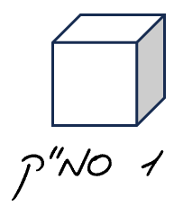
احسبوا حجم الصّندوق بوحدات سم³
.
1 سم³

Slide 6
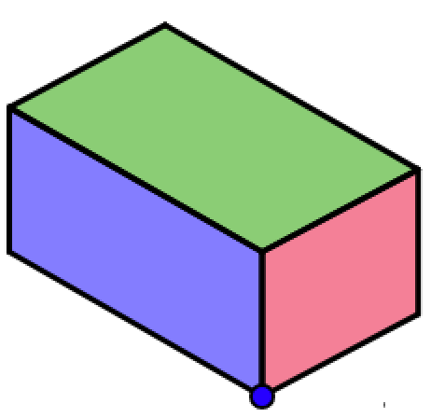
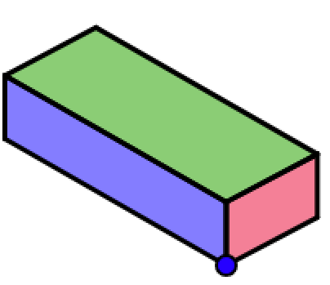
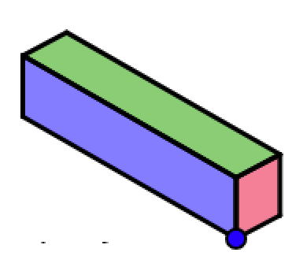
أمامَكُم ثَلاث صَناديق.
لائِموا لِكلّ صُندوق حَجمَه.
اضغطوا على الصّندوق لِلتَّحقق مِن الإجابَة.
1 سم³
1 سم
1 سم
2 سم
5 سم
5 سم
2 سم
1 سم
5 سم
3 سم
30 سم³
10 سم³
15 سم³
7 سم³
5 سم³
مقتبس من وحدة تعليمية رقمية للصف الرابع – متوازي المستطيلات والمكعّب.
بسبب كِبَر حجم الشاشة قد تبدو الوحدات أكبر أو أصغر من حجمها الحقيقي في الواقع.

Slide 7
طُلب مِن تَلاميذ الصَّف أنْ يَبنوا مِن مُكعَّبات مُتَطابِقَة صَناديق حَجمَها 24 سم³.
اقترحوا عَليهم صَناديق مُلائِمَة.
طول أحَد الأضلاع:____ طول الضّلع الثاني :____ طول الضّلع الثالث:____
طول أحَد الأضلاع:____ طول الضّلع الثاني :____ طول الضّلع الثالث:____
طول أحَد الأضلاع:____ طول الضّلع الثاني :____ طول الضّلع الثالث:____
من المتعارف عليه أن تُسمّى أضلاع المجسّم أيضًا حوافّ.

